Slide 1

录像带数字化与建设特色视频资源库工程
案例参赛者：图书馆现代教育信息中心多媒体资源建设部

Slide 2
案例背景和意义

Slide 3
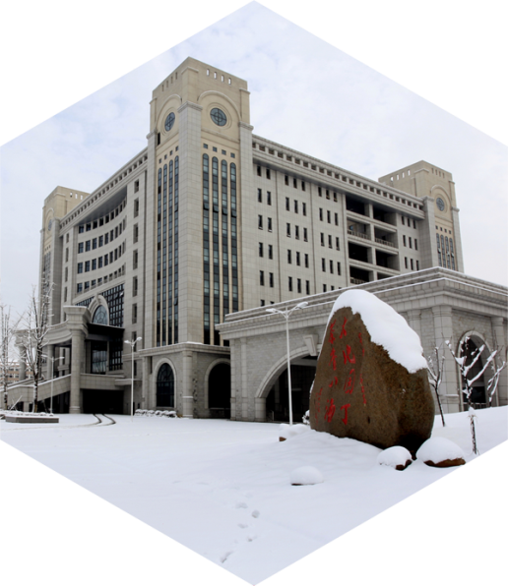
案例背景
在去年录像带数字化工程的基础上，本年度我部对剩下的素材进行了深入的梳理，整理出我校自建素材的母盘，其中有大量的珍贵历史材料，仅2个月我们就整理出近150部视频，还有部分U-matic3/4录像带的素材母盘没有整理。基本完成一期的数字化任务。后期的VHS1/2录像带在二期处理。

Slide 4

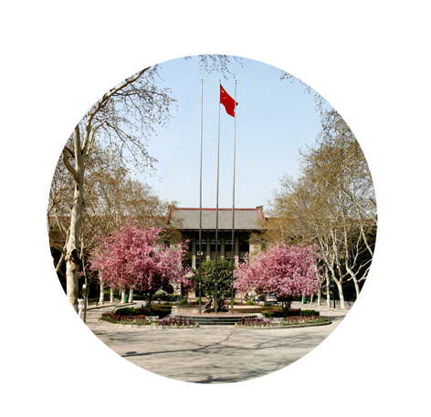
意义
此项工作除完成学校录像带数字化工作外，还将丰富我校的特色视频资源。为学校的历史传承、宣传支撑、农技推广和教学科研提供了宝贵的历史视频资源。

Slide 5
基本建设思路

Slide 6
搭建平台
1
搭建数字化的软硬件平台，梳理原始磁带。做好文件的命名与分类工作，文件标准化格式转换和存储。
上传
2
网站上建立特色栏目，选择视频呈送方案，做好文件的上传准备，根据站点所支撑的视频媒体，进行标准化的格式上传。
管理
3
基本建设思路
做好用户分类和角色的权限管理工作，给予相应的管理员和观看者相应的权力，控制视频传播和转载。
平台网址

Slide 7
案例成果

Slide 8
成果
自制教学资料
特色
专项类
新闻类
记录国家与省部级领导的来访，校领导与专家的历史视频，方针与规划的实施进程。
目前完成自制素材视频（62部） ，主要包括成品的中药材栽培与初加工技术（22部）和农林畜牧方面的技术视频。
截至本周，共转视频素材238部。其中茶业相关类（12部）、绿染沙滩系列等有关科研类（23部）、兴林灭螺。

Slide 9

新闻类
从新闻的角度，记录我校近35年来的发展历程，其中包括我校发展的各个历史阶段（李岚清副总理、汪洋副省长、安徽省政协主席方兆祥来我校视察的视频等）
国家与省领导来访

Slide 10
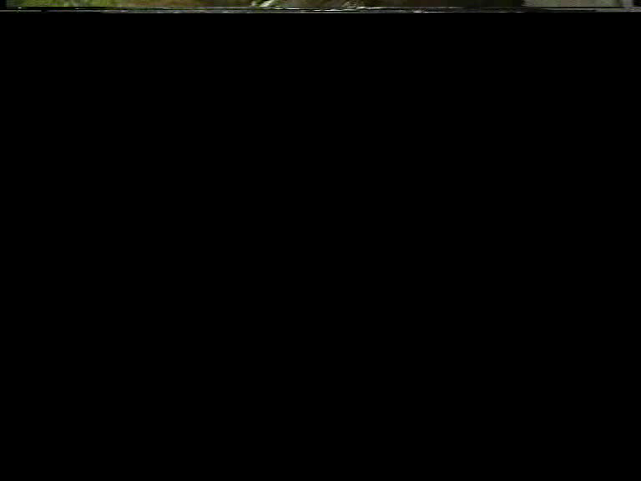
自制教学科研资料
胡承霖
片段
农业技术推广方面：中药材的栽培及初加工系列，有石斛的野生改家种、杜仲、白术、皖贝、辛夷等；；胡承霖教授的科研简报等）。

Slide 11

特色专项类
六安瓜片
视频片段
茶业相关类（12部） 有：漫话茶叶类、黄山毛峰、六安瓜片等视频 （21部） 。绿染沙滩系列等有关科研类（6部）、皖南花猪、黄牛改良、，庭院经济等。形成少量的具有安农特色的原著视频。

Slide 12
启示与展望

Slide 13
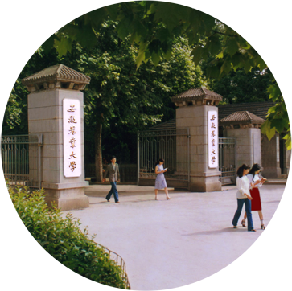
启示
展望
平台建设:云平台开放、严管上传管理
新闻类：为宣传部档案馆提供素材
自制教学科研资料：新农村发展研究院视频、创新案例视频 、青禾讲坛视频
特色专项类：与科研团队合作制作特色专项视频，慕课小组合作发展慕课与SPOC
以慕课和SPOC为抓手推动安农大原著教学视频的发展
以微课和新闻传播为手段推动农大师生共建安农资源

Slide 14

敬请指正
图书馆现代教育信息中心多媒体资源建设部

